Slide 1
Краснодарский край – мой любимый край.
Каждому свой край сладок.

Slide 2
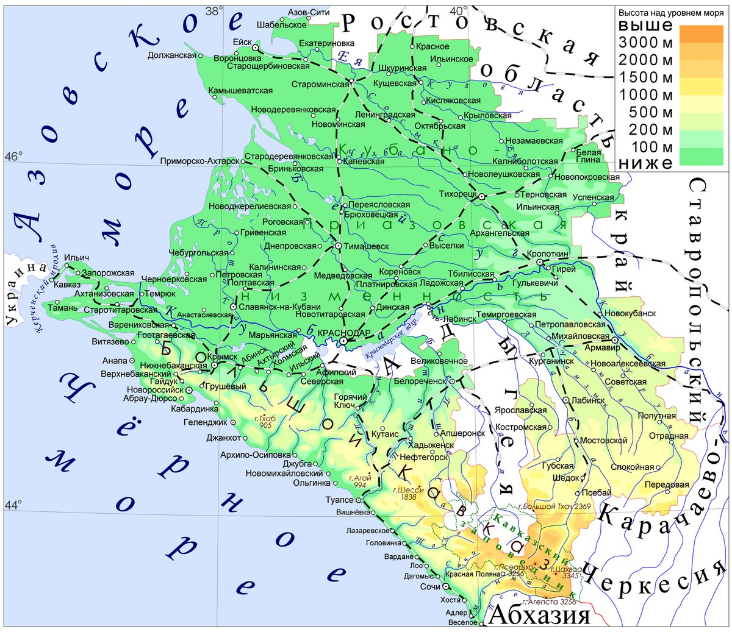
Посмотрите вокруг – зачарует краса:
нету края прекраснее нашего!
Золотятся хлеба, зеленеют леса,
Даль морская лазурью окрашена.

Slide 3
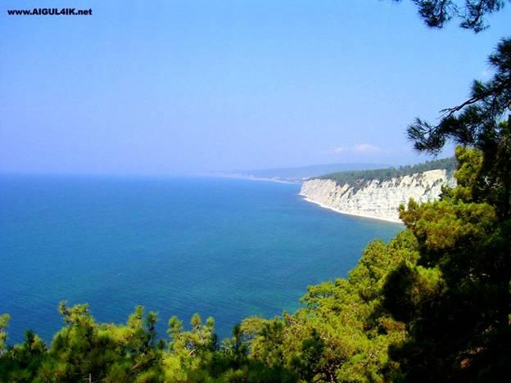
Краснодарский край – один из самых известных, богатых, красивых и интересных курортных регионов России.

Slide 4
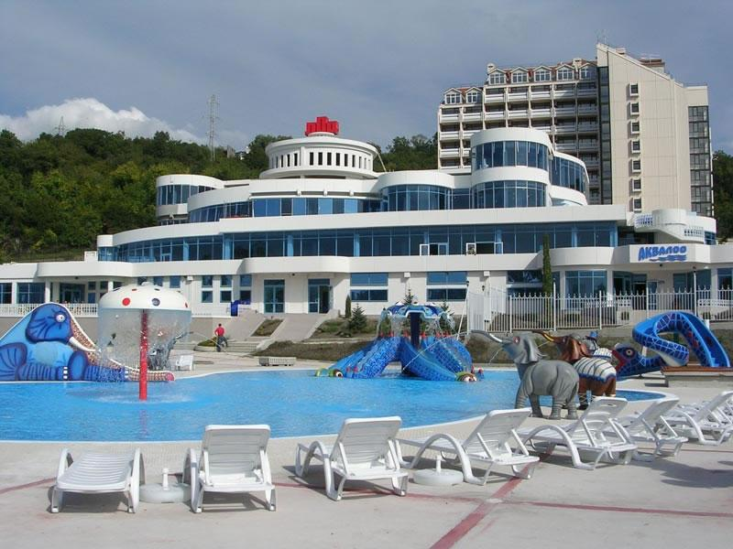
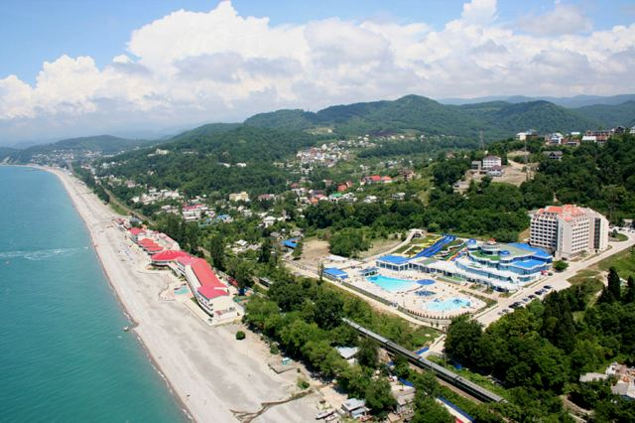
Такие города как Сочи, Анапа, Геленджик, Туапсе, Новороссийск и многие другие привлекают внимание огромное количество российских граждан.

Slide 5
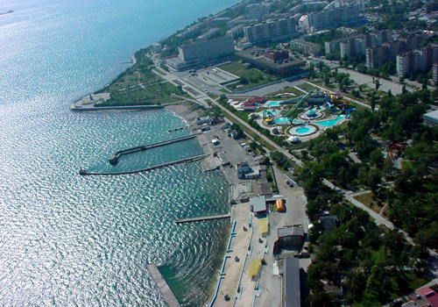
Новороссийск – крупнейший порт России на Чёрном море

Slide 6
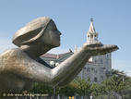
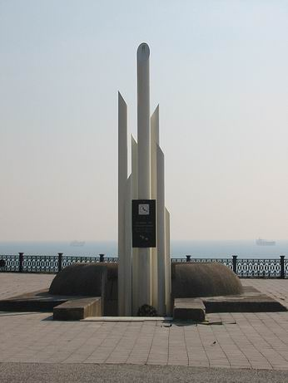
Во время Великой Отечественной войны 1941—1945 большая часть города была захвачена немецко-фашистскими войсками. В 1943 году, в ночь на 4 февралявысадился десант моряков численностью 274 человека, захвативший плацдарм (впоследствии «Малая земля»), который удерживался 225 дней, до полного освобождения города. За стойкость, мужество и героизм, проявленные защитниками Новороссийска в период Великой Отечественной войны, город награждён орденом Отечественной войны 1-й степени.

Slide 7
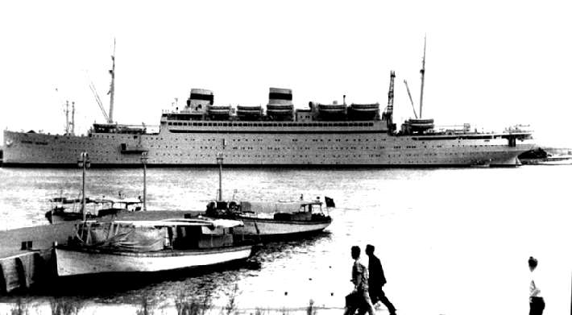
Нельзя забывать о трагических событиях, случившися в нашем крае. Это гибель теплохода «Адмирал Нахимов». 31 августа 1986 года, в 23 часа 12 минут, круизный пароход "Адмирал Нахимов", на борту которого находилось более 1200 человек, столкнулся с сухогрузом "Петр Васев" вблизи от Новороссийска. Погибшими в результате аварии крупнейшего в СССР морского лайнера, по официальным данным, считаются 423 человека.

Slide 8
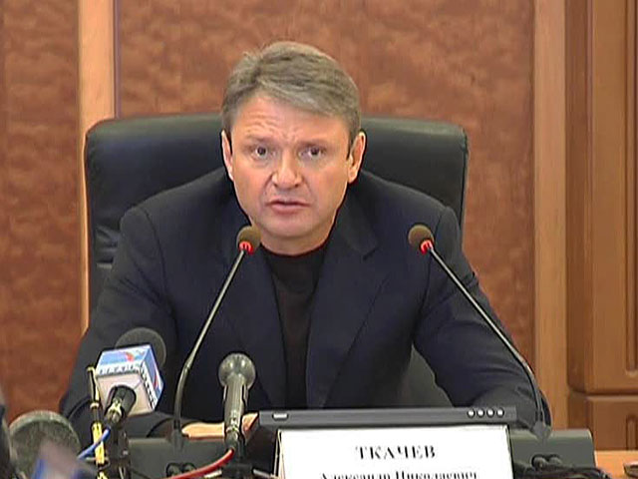
Краснодарский край образован 13 сентября 1937 года и входит в состав Южного федерального округа Российской Федерации. Административный центр Краснодарского края — г. Краснодар. Расстояние от Краснодара до Москвы — 1539 км. Губернаторм Краснодарского края является Ткачёв Александр Николаевич

Slide 9
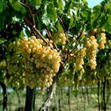
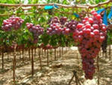
Ни один регион России не может сравниться с Кубанью по уровню развития виноградарства и виноделия. Выращиванием винограда здесь занимаются в 51 хозяйстве, а в 34 перерабатывают виноград и выпускают винодельческую продукцию, известную за пределами края и России.

Slide 10
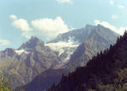
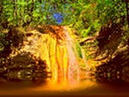
Приятно осознавать, что край, в котором мы живём совершенствуется, развивается в лучшую сторону. Ещё очень много тем можно рассмотреть в нашем крае. Неисчерпаемая его красота позволяет нам восхищаться, удивляться, радоваться!

